Slide 2
Pujian Kepada Allah S.W.T.
الْحَمْدُ ِللهِ
Segala puji-pujian hanya bagi
Allah S.W.T.

Slide 3
Syahadah
أَشْهَدُ أَن لآ إِلَهَ إِلاَّ اللهُ وَحْدَهُ،
وَأَشْهَدُ أَنَّ مُحَمَّدًا عَبْدُهُ وَرَسُوْلُهُ
Dan aku bersaksi bahawa sesungguhnya tiada tuhan melainkan Allah Yang Maha Esa, dan juga aku bersaksi bahawa Nabi Muhammad SAW itu adalah hambaNya dan RasulNya.

Slide 4
Selawat Ke Atas
Nabi Muhammad S.A.W
اللَّهُمَّ صَلِّ وَسَلِّمْ عَلَى مُحَمَّدٍ،
وَعَلَى ءَالِهِ وَصَحْبِهِ.
Ya Allah, Cucurilah rahmat dan sejahtera ke atas Nabi Muhammad SAW dan ke atas keluarganya serta para sahabatnya.

Slide 5
Pesanan Taqwa
اتَّقُوا اللهَ وَأَطِيعُوا الرَّسُول، وَاجْعَلُوهُ قُدْوَةً لَّكُمْ لَعَلَّكُمْ تُفْلِحُون.
Bertaqwalah kepada Allah dan taatlah kepada Rasulullah, dan jadikanlah Baginda sebagai contoh ikutan, semoga beroleh kejayaan di dunia dan akhirat.

Slide 7
?
SOALAN……
Siapakah Rasulullah SAW?
Apakah Nasab Keturunan Baginda?
Siapakah Isteri-isteri Baginda?
Siapakah Anak-anak Baginda?
Muhasabah diri... Berapa ramai antara yang dapat menjawab soalan-soalan ini dengan tepat dan yakin...?

Slide 8
Sejauh mana kita mengenali
Rasulullah SAW?
Majoriti masyarakat Islam hari ini lebih mengenali pemain bola, artis dan selebriti hiburan.
Amat malu dan segan, kerana kita sebagai umat Rasulullah SAW, tidak bersungguh-sungguh mengenali Baginda

Slide 9
Firman Allah Taala
Surah Al-Mu’minun, Ayat 69:
أَمْ لَمْ يَعْرِفُوا رَسُولَهُمْ فَهُمْ لَهُ مُنكِرُونَ
Atau kerana mereka tidak kenal Rasul mereka, lalu mereka mengingkarinya?

Slide 10
Membuktikan kecintaan kepada Rasulullah SAW
Kenali kesempurnaan dan kemuliaan peribadi serta akhlak baginda
Kepatuhan dan ketaatan terhadap suruhan dan larangan syara’

Slide 11
Firman Allah Taala
Surah Ali Imran, Ayat 31:
قُلْ إِن كُنتُمْ تُحِبُّونَ اللهَ فَاتَّبِعُونِي يُحْبِبْكُمُ اللهُ وَيَغْفِرْ لَكُمْ ذُنُوبَكُمْ وَاللهُ غَفُورٌ رَّحِيمٌ
Katakanlah (wahai Muhammad):” Jika benar kamu mengasihi Allah, maka ikutilah daku, nescaya Allah Mengasihi kamu serta menghimpunkan dosa-dosa kamu. Dan (ingatlah), Allah Maha Pengampun, lagi Maha Mengasihani.

Slide 12
Kisah Saidina Umar bersama
Rasulullah SAW
كُنَّا مَعَ النَّبِيِّ صَلَّى اللهُ عَلَيْهِ وَسَلَّمَ، وَهُوَ آخِذٌ بِيَدِ عُمَرَ بْنِ الْخَطَّابِ، فَقَالَ لَهُ عُمَرُ: يَا رَسُولَ الله، لأَنْتَ أَحَبُّ إِلَيَّ مِنْ كُلِّ شَيْءٍ إِلاَّ مِنْ نَفْسِي. فَقَالَ النَّبِيُّ صَلَّى اللهُ عَلَيْهِ وَسَلَّم:َ لاَ، وَالَّذِي نَفْسِي بِيَدِهِ، حَتَّى أَكُونَ أَحَبَّ إِلَيْكَ مِنْ نَفْسِكَ، فَقَالَ لَهُ عُمَرُ: فَإِنَّهُ الآنَ، وَاللهِ لأَنْتَ أَحَبُّ إِلَيَّ مِنْ نَفْسِي. فَقَالَ النَّبِيُّ صَلَّى اللهُ عَلَيْهِ وَسَلَّم: الآنَ يَا عُمَرُ.

Slide 13
Saidina Umar R.A
“Sesungguhnya engkau lebih aku cintai dan kasih daripada setiap sesuatu selain diriku”
Rasulullah SAW
“Tidak, demi Allah yang nyawaku dalam genggamannya, tidak engkau benar-benar kasih sehingga diriku lebih engkau kasih daripada dirimu”
“Sesungguhnya sekarang, demi Allah, engkau lebih aku kasih daripada dariku”
Saidina Umar R.A
“Sekarang (barulah engkau mendapat hakikat cinta) wahai Umar”.
Rasulullah SAW

Slide 14
Rasulullah SAW juga amat merindui umatnya
Baginda akan menunggu umatnya untuk di beri syafaat
Seharusnya, kita turut membalas kecintaan baginda dengan ketaatan dan kecintaan
Hindarilah maksiat kepada Allah dan Rasulnya.

Slide 15
Bukti Kecintaan Yang Sempurna kepada Rasulullah SAW
1
Mengikuti Rasulullah SAW dalam perkataan dan perbuatan, serta mengamalkan sunnah-sunnah baginda
2
Patuh kepada suruhan dan larangan Allah dan Rasulnya
3
Beradab dengan akhlak Rasulullah SAW ketika senang mahupun susah, ketiaka cergas mahupun lemah.
4
Mengutamakan apa yang disyariatkan.
5
Mencari keredhaan Allah Taala, walaupun dibenci oleh manusia.

Slide 16
Bukti Kecintaan Yang Sempurna kepada Rasulullah SAW
6
Banyak berselawat dan menyebut-nyebut nama baginda.
7
Mengagung dan memuliakan Rasulullah SAW ketika menyebut dan mendengar nama baginda
8
Mengasihi orang yang disayangi Rasulullah SAW seperti keluarga baginda dan para sahabat daripada muhajirin dan ansar.
9
Mencintai Al-Quran yang dibawa oleh Rasulullah SAW dengan membaca, memahami serta beramal dengan ajarannya.
10
Menyayangi umat baginda dengan membantu mereka yang dalam kesempitan dan memerlukan bantuan.
11
Berjihad dalam urusan dunia.

Slide 17
Muhasabah
Laksanakan ketaatan kepada Allah sebagai
bukti kecintaan kepada baginda
Adakah sifat, akhlak, peribadi dan tingkah laku kita mengembirakan atau mengecewakan baginda Rasulullah SAW?
Adakah layak kita bergelar sebagai umat nabi yang setia dan berbakti kepada baginda?

Slide 18
Firman Allah Taala
Surah At-Taubah : ayat 128-129
قَدْ جَاءكُمْ رَسُولٌ مِّنْ أَنفُسِكُمْ عَزِيزٌ عَلَيْهِ مَا عَنِتُّمْ حَرِيصٌ عَلَيْكُم بِالْمُؤْمِنِينَ رَؤُوفٌ رَّحِيمٌ. فَإِن تَوَلَّوْاْ فَقُلْ حَسْبِيَ اللهُ لا إِلَـهَ إِلاَّ هُوَ عَلَيْهِ تَوَكَّلْتُ وَهُوَ رَبُّ الْعَرْشِ الْعَظِيمِ
Sesungguhnya telah datang kepada kamu seorang Rasul dari golongan kamu sendiri (iaitu Nabi Muhammad s.a.w), Yang menjadi sangat berat kepadanya sebarang kesusahan Yang ditanggung oleh kamu, Yang sangat tamak (inginkan) kebaikan bagi kamu, (dan) ia pula menumpahkan perasaan belas serta kasih sayangnya kepada orang-orang yang beriman.
Kemudian jika mereka berpaling ingkar, maka Katakanlah (Wahai Muhammad): "Cukuplah bagiku Allah (yang menolong dan memeliharaku), tiada Tuhan (yang berhak disembah) melainkan dia; kepadanya Aku berserah diri, dan Dia lah Yang mempunyai Arasy Yang besar."

Slide 19
PENUTUP
بَارَكَ اللهُ لِيْ وَلَكُمْ فِى الْقُرْآنِ الْعَظِيْمِ وَنَفَعَنِي وَإِيَّاكُمْ بِمَا فِيْهِ مِنَ الأيَاتِ وَالذِّكْرِ الْحَكِيْمِ وَتَقَبَّلَ مِنِّي وَمِنْكُمْ تِلاوَتَهُ إِنَّهُ هُوَ السَّمِيعُ الْعَلِيْمُ. أَقُوْلُ قَوْلِيْ هَذَا وَأَسْتَغْفِرُ اللهَ الْعَظِيْمَ لِيْ وَلَكُمْ وَلِسَائِرِ الْمُسْلِمِيْنَ وَالْمُسْلِمَاتِ وَالْمُؤْمِنِيْنَ وَالْمُؤْمِنَاتِ الأَحْيَاءِ مِنْهُمْ وَالأَمْوَاتِ، فَاسْتَغْفِرُوْهُ، إِنَّهُ هُوَ الْغَفُوْرُ الرَّحِيْمُ.

Slide 20
Doa Antara Dua Khutbah
Aamiin Ya Rabbal Aalamin..
Tuhan Yang Memperkenankan Doa Orang-orang Yang Taat, Berilah Taufik Kepada Kami
Di Dalam Mentaatimu, Ampunilah Kepada
Mereka Yang
Memohon Keampunan.
Aamiin

Slide 22
Pujian Kepada Allah S.W.T.
الْحَمْدُ لِلَّهِ
Segala puji-pujian hanya bagi Allah S.W.T.

Slide 23
Syahadah
وَأَشْهَدُ أَن لاَّ إِلَهَ إِلاَّ اللهُ،
وَأَشْهَدُ أَنَّ سَيِّدَنَا مُحَمَّدًا وَرَسُوْلُهُ
Dan aku bersaksi bahawa sesungguhnya tiada tuhan melainkan Allah Yang Maha Esa, dan aku bersaksi bahawa junjungan kami nabi Muhammad S.A.W adalah hambaNya dan rasulNya.

Slide 24
Selawat Ke Atas
Nabi Muhammad S.A.W
اللَّهُمَّ صَلِّ وَسَلِّمْ عَلَى سَيْدِناََ مُحَمَّدٍ
وَعَلَى أَلِهِ وَصَحْبِه.
Ya Allah, Cucurilah rahmat dan sejahtera ke atas junjungan kami Nabi Muhammad S.A.W dan keluarganya serta para sahabatnya .

Slide 25
Wasiat Taqwa
اتَّقُوا اللهَ الوَاحِدَ الأَحَد،
وَاتَّبِعُوا سُنَنَ مُحَمَّد، تَنَالُوا شَفَاعَةَ أَحْمَد.
Bertakwalah kepada Allah Taala yang Maha Esa, dan ikutilah sunnah –sunnah Muhammad, pasti kamu mendapat syafaat baginda SAW.

Slide 26
Pesanan Takwa
Bertakwalah kepada Allah, dan ikutilah sunnah-Sunnah Nabi Muhammmad SAW
Semoga mendapat syafaat daripada Baginda SAW
Bersama menjadi umat yang menjaga dan mempertahankan Agama Islam, dan sunnah-sunnah baginda.

Slide 27
Sabda Rasulullah SAW
yang bermaksud:
Aku akan menunggu kamu wahai umatku di telagaku. Sesiapa yang minum daripada telagaku dia tidak akan dahaga selama-selamanya. Nanti akan datang kepadaku sekumpulan manusia, aku mengenali mereka daripada tanda wuduk pada anggota mereka. Kemudian apabila mereka cuba menghampiri telagaku, lalu dihalau dan dihambat. Rasulullah bertanya: kenapa mereka dihalau dan dihambat? Lalu dijawab: Sesungguhnya kamu tidak tahu bahawa mereka mengubah agama dan melakukan bidaah selepas kewafatanmu. Lalu baginda berkata: سُحْقًا سُحْقًا celaka dan pergi kamu daripada telagaku.

Slide 29
Selawat

Slide 30
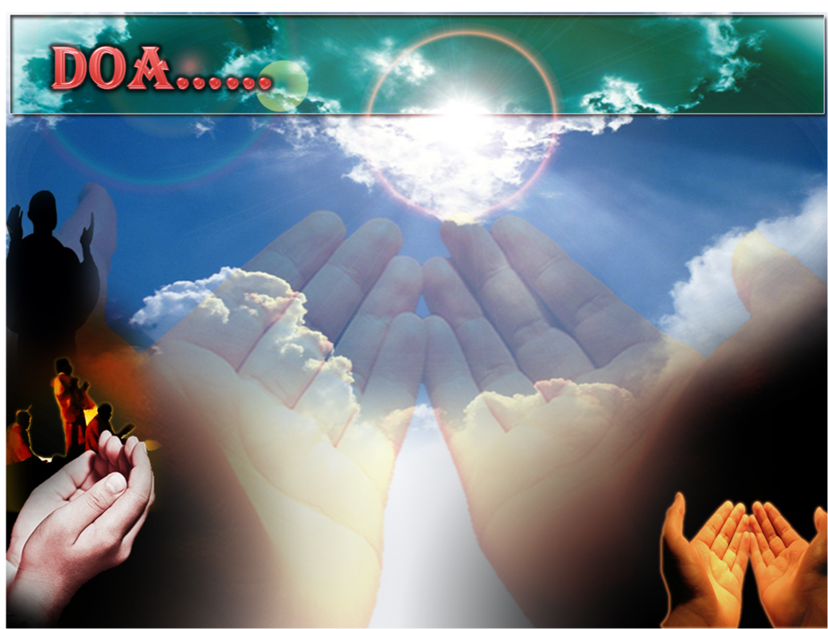
اللَّهُمَّ اغْفِرْ لِلْمُؤْمِنِيْنَ وَالْمُؤْمِنَاتِ، وَالمُسْلِمِيْنَ وَالْمُسْلِمَاتِ الأَحْيَاءِ مِنْهُمْ وَالأَمْوَات. إِنَّكَ سَمِيْعٌ قَرِيْبٌ مُجِيْبُ الدَّعَوَات.
Ya Allah, Ampunkanlah Dosa Golongan mu’minin Dan Mu’minaat, Muslimin Dan Muslimat, Samada Yang Masih Hidup Atau Yang Telah Mati. Sesungguhnya Enkau Maha Mendengar dan Maha Memakbulkan Segala Permintaan.

Slide 31
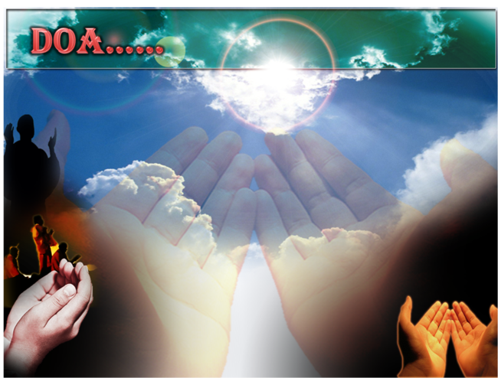
اللَّهُمَّ أَلِّفْ بَيْنَ قُلُوْبِنَا، وَأَصْلِحْ ذَاتَ بَيْنِنَا، وَاجْعَلْنَا مِنَ الرَّاشِدِيْن. اللَّهُمَّ أَحْسِنْ عَاقِبَتَنَا فِى الأُمُوْرِ كُلِّهَا، وَأَجِرْنَا مِنْ خِزْيِ الدُّنْيَا وَعَذَابِ الأَخِرَة، يَا رَبَّ الْعَالَمِيْن.
Ya Allah, lembutkanlah hati-hati kami..perbaikilah hubungan antara kami. Dan jadilah kami golongan yang mendapat bimbingan daripadaMu.
Ya Allah.. Perelokkan kesudahan kami dalam segala hal semuanya, dan lindungilah kami daripada kehinaan di dunia dan di akhirat. Wahai Tuhan sekalian alam..

Slide 34
Ya Allah Ya Tuhan kami, ampunilah segala dosa kesalahan kami, dosa kesalahan ibubapa kami yang kami kasihi, golongkanlah mereka di kalangan orang-orang yang dikurniakan rahmat dan barakah di dunia hinggan akhirat.
Ya Allah, kurniakanlah kepada kami keluarga yang bahagia, masyarakat yang sejahtera, yang terpelihara dari amalan-amalan bid’ah dan khurafat. bimbinglah kami Ya Allah ke jalan kebenaran, jalan hidayah, dan jalan kejayaan di dunia dan akhirat.

Slide 35
رَبَّنَا ظَلَمْنَا أَنْفُسَنَا وَإِنْ لَمْ تَغْفِرْ لَنَا وَتَرْحَمْنَا لَنَكُوْنَنَّ مِنَ الْخَاسِرِيْنَ. لآ إِلَهَ إِلاَّ أَنْتَ سُبْحَانَكَ إِنَّا كُنَّا مِنْ الظَّالِمِيْنَ. رَبَّنَا آتِنَا فِي الدُّنْيَا حَسَنَةً وَفِي الآخِرَةِ حَسَنَةً وَقِنَا عَذَابَ النَّارِ. وَصَلَّى اللهُ عَلىَ سَيِّدِنَا مُحَمَّدٍ وَعَلىَ آلِهِ وَصَحْبِهِ وَسَلَّمْ. وَالْحَمْدُ للهِ رَبِّ الْعَالَمِيْنَ.
Ya Allah …
Kami Telah Menzalimi Diri Kami Sendiri
Dan Sekiranya Engkau Tidak Mengampunkan Kami Dan Merahmati Kami Nescaya Kami Akan Menjadi Orang Yang Rugi.
Tiada Tuhan Melainkan Engkau Maha suci Engkau Sesungguhnya kami di kalangan orang-orang
yang menzalimi diri
Ya Allah…
Kurniakanlah Kepada Kami Kebaikan Di Dunia Dan Kebaikan Di Akhirat Serta Hindarilah Kami Dari Seksaan Neraka.

Slide 36
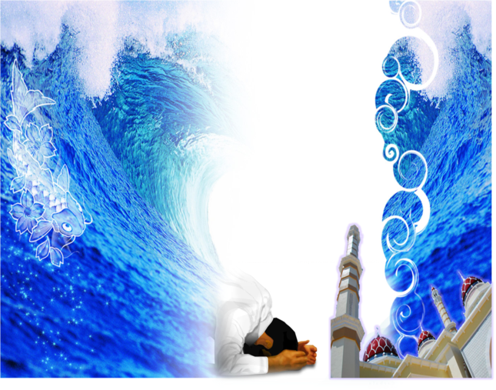
Wahai Hamba-hamba Allah….
Sesungguhnya ALLAH menyuruh berlaku adil, dan berbuat kebaikan, serta memberi bantuan kepada kaum kerabat dan melarang daripada melakukan perbuatan-perbuatan keji dan mungkar serta kezaliman. Ia mengajar kamu (dengan suruhan dan larangannya ini) supaya kamu mengambil peringatan mematuhinya.

Slide 37
Maka Ingatlah Allah Yang Maha Agung Nescaya Dia Akan Mengingatimu
Dan Bersyukurlah Di Atas Nikmat-nikmatnya Nescaya Dia Akan Menambahkan Lagi Nikmat Itu Kepadamu, dan Pohonlah
Dari Kelebihannya, Nescaya Akan Diberikannya Kepadamu. Dan Sesungguhnya Mengingati Allah Itu Lebih Besar (Faedah Dan Kesannya) Dan (Ingatlah) Allah Mengetahui Apa Yang Kamu Kerjakan.

Slide 38
